Slide 3

Zákonná valorizace starobních důchodů
Zvyšování důchodů podle § 67 odst. 6) zákona č. č. 155/1995 Sb., o důchodovém pojištění:
a) V pravidelném termínu:
- vždy červen kalendářního roku, růst důchodu od ledna
- bere v potaz jak růst cen, tak růst mezd
- základní výměra (stejná pro všechny důchodce) nastavena na 10 % mzdy
- relativně komplikovaný výpočet mzdy- zjednodušeně: jaká by byla mzda v roce 2022, pokud by se udržel meziroční růst mezd z prvního pololetí
- procentní výměra se zvyšuje tak, aby průměrný důchod narostl o nárůst cen plus polovinu růstu reálných mezd
- u starších důchodů se tak v čase zvyšuje podíl základní výměry⇒ postupná nivelizace již tak dost nivelizovaných důchodů
- asymetrie valorizačního vzorce- v případě poklesu cen se důchody nesnižují, stejně tak se nesnižují v případě poklesu reálných mezd

Slide 4
Zákonná valorizace starobních důchodů
Zvyšování důchodů:
b) V mimořádném termínu:
- vždy když nárůst cen od rozhodného období od poslední valorizace činí alespoň 5%
- zvýšení důchodů po 5 měsících
- uvažuje se pouze růst cen (viz následující slide), růst mezd nikoli
- základní výměra se nemění
- zvýšení procentní výměry o růst cen (zaokrouhlený na jedno desetinné místo nahoru)
- růst důchodů je tedy nižší než růst cen
- zvýšení pouze procentní výměry⇒ zvýšení rozdílů mezi důchody (vysoké důchody rostou rychleji než nízké)
- opět asymetrie valorizačního vzorce- inflační šok ⇒ pokles reálné mzdy

Slide 5
Valorizace 2022
Řádná valorizace leden 2022
Na základě růstu cen a mezd v červnu 2021
Důchody zvýšeny o 805 Kč, z toho zákonná valorizace 505 Kč
Náklad cca 27,6 mld. Kč
Mimořádná valorizace červen 2022
Růst cen leden 2022 oproti červnu 2021 o 8,2% (CPI)
Nárůst průměrného důchodu o 1017 Kč (6,2 %)
Dodatečné náklady valorizace 19,5 mld. Kč
Mimořádná valorizace září 2022
Růst cen duben 2022 oproti lednu 2022 o 5,2% (IŽN důchodců; růst CPI pouze 4,8%)
Nárůst průměrného důchodu o o 700 Kč (cca 4 %)
Dodatečné náklady valorizace cca 8 mld. Kč
Celkově tak průměrný starobní důchod v průběhu roku 2022 naroste o 2 522 Kč, tedy zhruba o 16,4 %
Růst průměrné nominální mzdy pouze o 7,4 %
Valorizace se „propisují“ i do dalších let

Slide 6
Valorizace 2022/ 2023

Slide 7
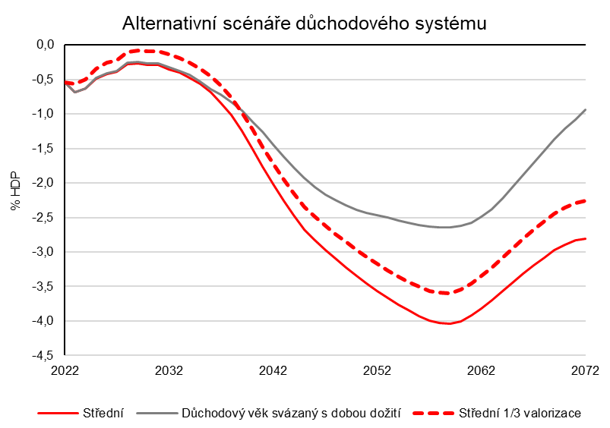
Návrhy z důchodové komise resp. z NERV týkající se valorizací
Změnit schéma mimořádné valorizace tak, aby se o růst cen zvyšovala nejen procentní výměra, ale celý důchod – zvýšení nákladů důchodového systému
Návrat k valorizaci pouze o 1/3 růstu reálné mzdy
Zdroj: MF ČR a výpočty NRR

Slide 8
Valorizace jiných než důchodových dávek
Valorizace příspěvku na péči podobně jako u důchodů (nově od roku 2023)
Zákon č. 592/1992 Sb., o pojistném na veřejné zdravotní pojištění-
Vyměřovací základ pro pojistné hrazené státem za osobu, za kterou je plátcem pojistného stát, bude valorizována obdobně jako důchody v řádném termínu (růst cen plus polovina růstu reálné mzdy)
Valorizace životního a existenčního minima
Životní a existenční minimum je zvyšováno nařízením vlády.
Při zvyšování částek životního a existenčního minima se zachovává jejich reálná úroveň.
Vláda je zmocněna zvyšovat částky životního a existenčního minima od 1.1. podle vývoje spotřebitelských cen, pokud nárůst nákladů na výživu a na ostatní základní osobní potřeby ve stanoveném rozhodném období činí alespoň 5 %
Za mimořádných okolností je může zvýšit mimo termín pravidelné valorizace

